Slide 1
Hospodaření veřejných rozpočtů, daňové příjmy a moderní finanční řízení
Autor : Lukáš Tesař, Regionservis s.r.o., 5. září 2013, Poděbrady

Slide 2
OBSAH PŘEDNÁŠKY
PŘEHLED HOSPODAŘENÍ ZEMÍ EU
PŘEHLED HOSPODAŘENÍ ČR
PŘEHLED HOSPODAŘENÍ A FINANCOVÁNÍ OBCÍ A MĚST ČR

Slide 3
PŘEHLED HOSPODAŘENÍ ZEMÍ EVROPSKÉ UNIE

Slide 4
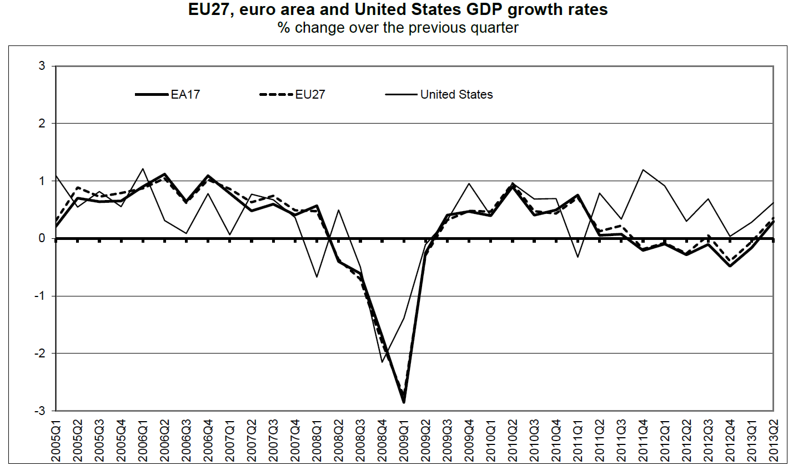
VÝVOJ HDP EA 17, EU27 A USA 2005 – 2.Q 2013

Slide 5
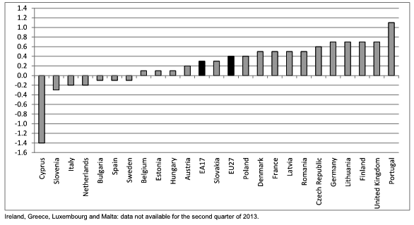
VÝVOJ HDP ZEMÍ EU27 VE II. ČTVRTLETÍ 2013

Slide 6
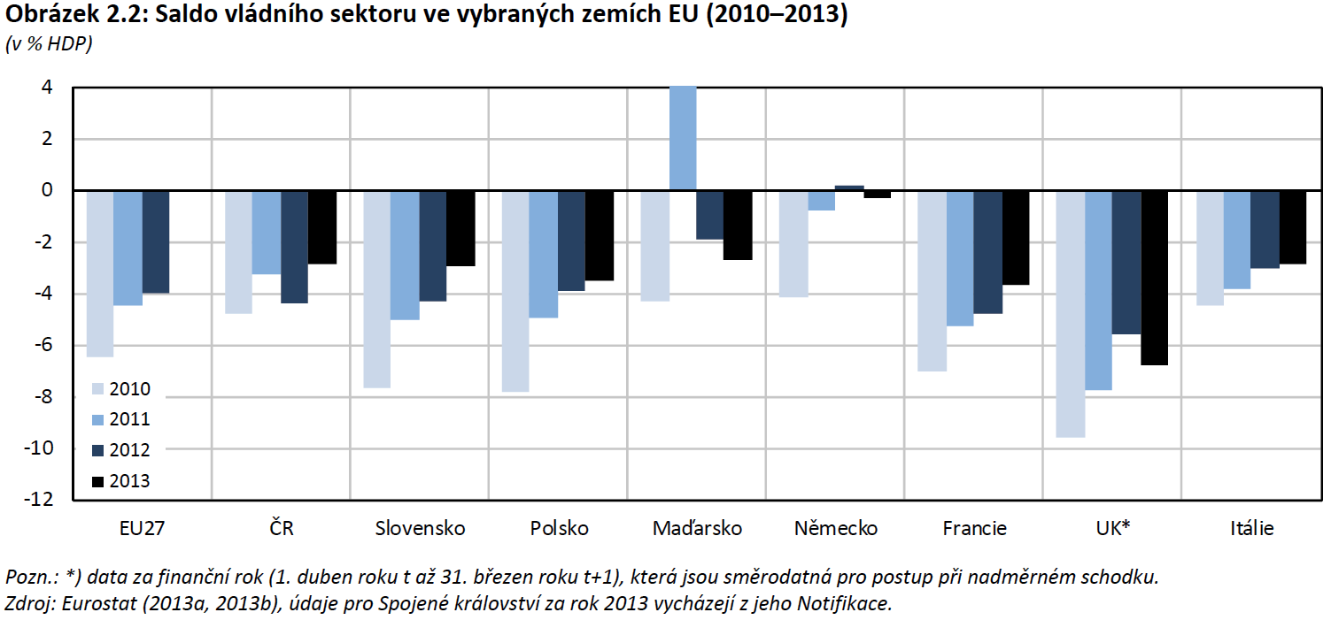
SALDO VLÁDNÍCH SEKTORŮ STÁTŮ V EU

Slide 7
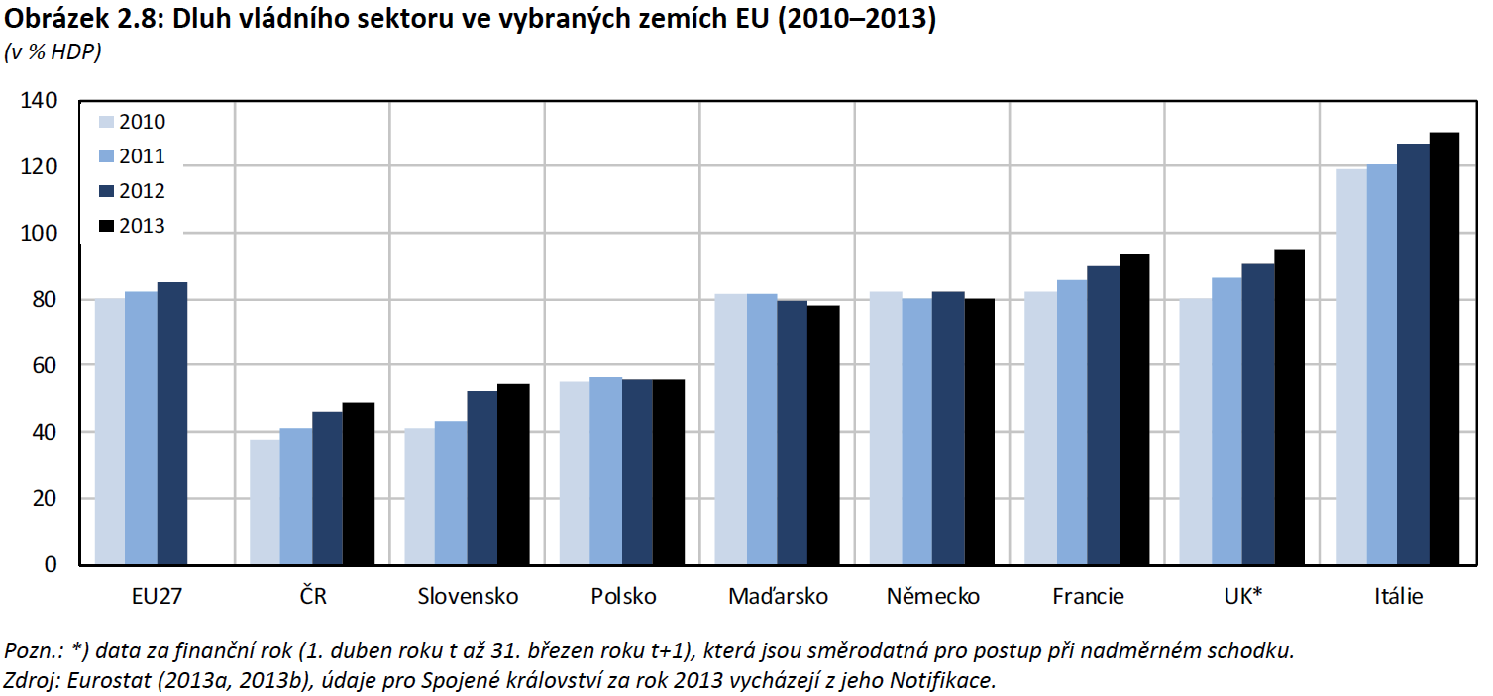
DLUHY VLÁDNÍCH SEKTORŮ STÁTŮ EU

Slide 8
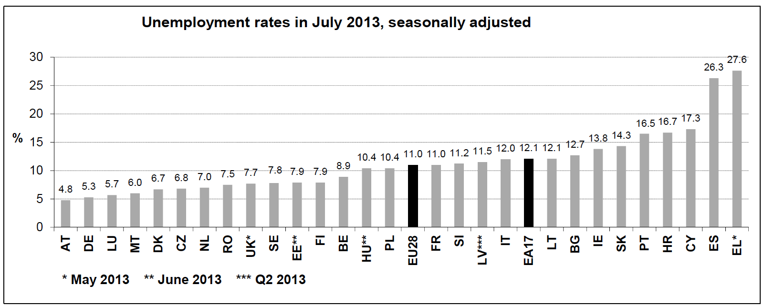
MÍRA NEZAMĚSTNANOSTI V EU V ČERVENCI 2013

Slide 9
TRANSAKCE VLÁDNÍHO SEKTORU ZEMÍ EU V ROCE 2012 V % HDP
TITUL | PŘÍJMY | VÝDAJE | MZDY | PĚNĚŽITÉ SOCIÁLNÍ DÁVKY | SPOTŘEBA | INVESTICE | ÚROKY PLACENÉ
EU27 | 45,4% | 49,4% | 10,7% | 16,9% | 21,7% | 2,3% | 2,9%
EA17 | 46,2% | 49,9% | 10,5% | 17,6% | 21,6% | 2,1% | 3,1%
ČR | 40,1% | 44,5% | 7,3% | 13,9% | 20,7% | 3,1% | 1,5%
ŘECKO | 44,7% | 54,8% | 12,5% | 20,0% (EUmax.) | 20,6% | 1,8% | 4,4%
SLOVENSKO | 33,1% | 37,4% | 7,0% | 13,7% | 17,5% | 1,9% | 1,9%
LOTTYŠŠKO | 35,2% | 36,5% | 9,1% | 9,8% (EUmin.) | 15,3% | 3,9% | 1,4%
NĚMECKO | 45,2% | 45,0% | 7,7% | 16,3% | 19,5% | 1,5% | 2,5%
ITÁLIE | 47,7% | 50,6% | 10,6% | 19,9% | 16,4% | 1,9% | 5,4%
ČÍSLA JSOU V PROCENTECH HDP, Zdroj: 2013, FISKÁLNÍ VÝHLED ČR 2.Q 2013

Slide 10
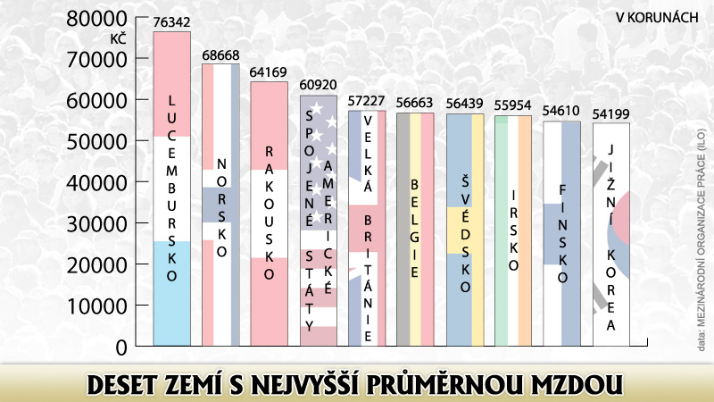
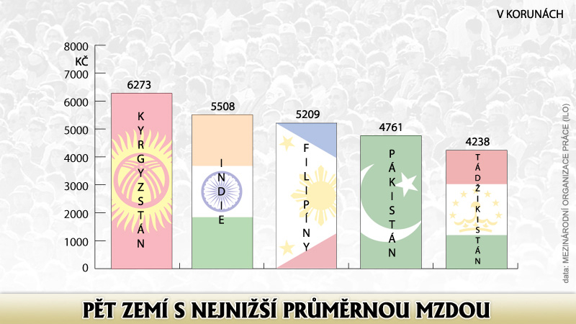
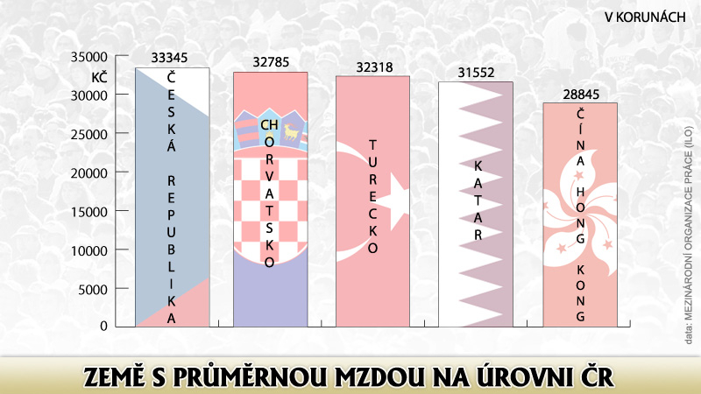
GLOBÁLNÍ SROVNÁNÍ PRŮMĚRNÉ VÝŠE MEZD

Slide 11
SHRNUTÍ STAVU VEŘEJNÝCH FINANCÍ EU
Evropa stárne (je nestarší na světě) výdaje na péči o seniory a nemocné (i díky novým technologiím) radikálně roste nejvíce to pociťuje Itálie a Řecko. Naopak Německo zatím dovede situaci zvládat.
VYSOKÁ NEZAMĚSTNANOST
ŠPANĚLSKO 25,3%, ŘECKO 24,4%, PORTUGALSKO 15,9%, IRSKO 15%, SLOVENSKO 14,2%.
EXTRÉMNĚ VYSOKÁ NEZAMĚSTNANOST MLADÝCH LIDÍ VE VĚKU DO 24 LET
V EUROZÓNĚ JE 17 ZEMÍ, Z TOHO JEN 4 MAJÍ DLUH VEŘEJNÝCH ROZPOČTŮ NIŽŠÍ NEŽLI 50% HDP!

Slide 12
SHRNUTÍ STAVU VEŘEJNÝCH FINANCÍ EU
Ekonomika eurozóny mírně stoupá o 0,2% čtvrtletně, naopak nejlepší výsledky dokazuje Německo růst o 0,5%
Evropská ekonomika včetně české, slovenské a podobně je prudce závislá na automobilovém průmyslu. Škoda – auto a.s. tvoří až jednu třetinu HDP v ČR!
Prakticky celá Evropa hospodaří ve veřejných financích na dluh, dostává se tak do spletité sítě dluhové služby

Slide 13
PŘEHLED HOSPODAŘENÍ ČESKÉ REPUBLIKY

Slide 14
VÝVOJ HOSPODAŘENÍ STÁTNÍHO ROZPOČTU
Částky jsou v mld. Kč Zdroj 2012 Ministerstvo financí ČR

Slide 15
NEJNOVĚJŠÍ EKONOMICKÉ ÚDAJE ČR
PODLE ČSÚ SRPEN 2013
INFLACE 2,2%
PRŮMYSLOVÁ VÝROBA
-5,3%
STAVEBNÍ VÝROBA
- 11,1%
PRŮMĚRNÁ MZDA
-2,2%
NEZAMĚSTNANOST
7,5%
HDP
- 1,3%
Šipky ukazují vývoj / změnu od posledního údaje v květnu 2013

Slide 16
PŘEHLED HOSPODAŘENÍ VLÁD ČR
Zdroj: Prezentace pana ředitele Jana Zikla, MF ČR, na Konferenci o řízení hospodaření a financování samospráv, 12. 4, 2012 v Praze, pořádal Regionservis s.r.o.

Slide 17
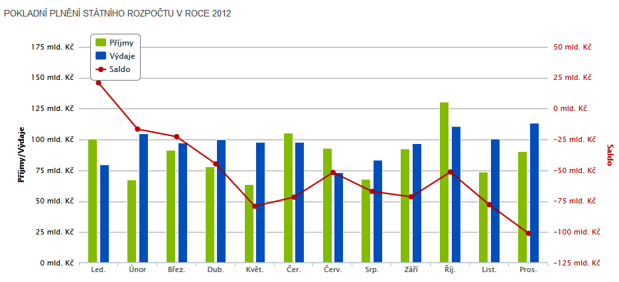
POKLADNÍ PLNĚNÍ STÁTNÍHO ROZPOČTU
V ROCE 2012 V MILIARDÁCH KČ
Zdroj: Ministerstvo financí ČR, Monitor státní pokladny www.statnipokladna.cz

Slide 18
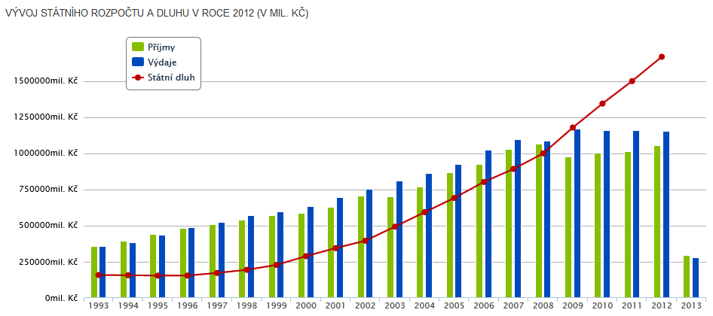
VÝVOJ STÁTNÍHO ROZPOČTU A DLUHU
V ROCE 2012 V MILIONECH KČ
Zdroj: Ministerstvo financí ČR, Monitor státní pokladny www.statnipokladna.cz

Slide 19
SALDO VLÁDNÍCH INSTITUCÍ ČR
(VLÁDNÍ STATISTIKA ESA 95)
TITUL | 2011 | 2012 | 2013
PŘÍJMY CELKEM | 1 556 000 000 000 Kč | 1 604 000 000 000 Kč | 1 658 000 000 000 Kč
PŘÍJMY Z DANÍ | 745 000 000 000 Kč | 780 000 000 000 Kč | 801 000 000 000 Kč
Sociální příspěvky | 593 000 000 000 Kč | 608 000 000 000 Kč | 631 000 000 000 Kč
VÝDAJE CELKEM | 1 697 000 000 000 Kč | 1 731 000 000 000 Kč | 1 774 000 000 000 Kč
ÚROKY Z DLUHŮ | 55 000 000 000 Kč | 57 000 000 000 Kč | 60 000 000 000 Kč
Sociální transfery celkem | 761 000 000 000 Kč | 784 000 000 000 Kč | 810 000 000 000 Kč
VÝŠE VLÁDNÍHO DLUHU | 1 560 000 000 000 KČ | 1 670 000 000 000 KČ | 1 768 000 000 000 KČ
Částky jsou v Kč, Zdroj: 2012, Fiskální výhled, Ministerstvo financí ČR

Slide 20
TOP 5 VEŘEJNÝCH ROZPOČTŮ PODLE
MONITORU STÁTNÍ POKLADNY ZA ROK 2012
KRAJSKÝ MONITOR | PŘÍJMY NA OBYVATELE | OBECNÍ MONITOR | PŘÍJMY NA OBYVATELE
KARLOVARSKÝ | 271 000 KČ | MODRAVA | 8 247 KČ
PLZEŇSKÝ | 195 000 KČ | BOŽÍ DAR | 2 320 KČ
JIHOČESKÝ | 193 000 KČ | HAMR NA JEZEŘE | 1 701 KČ
VYSOČINA | 182 000 KČ | POMEZÍ NAD OHŘÍ | 1 403 KČ
JIHOMORAVSKÝ | 173 000 KČ | HODONICE | 1 309 KČ
Zdroj: 2013, Ministerstvo financí ČR, Monitor státní pokladny www.statnipokladna.cz

Slide 21
STRUKTURA SALDA VEŘEJNÝCH ROZPOČTŮ
v mld. Kč
TITUL | 2005 | 2006 | 2007 | 2008 | 2009 | 2010 | 2011
STÁTNÍ ROZPOČET | -64 | -138 | -63 | -78 | -221 | -176 | -157
MIMOROZPOČTOVÉ FONDY CELKEM | -47 | -1 | -10 | 12 | 5 | 3 | -8
VEŘEJNÉ ZDRAVOTNÍ POJIŠTĚNÍ | 0 | 3 | 17 | 11 | -6 | -7 | -5
ÚZEMNÍ SAMOSPRÁVNÉ CELKY | 7 | -4 | 11 | 16 | -25 | 0 | -1
SALDO | -104 | -141 | -44 | -39 | -248 | -180 | -171
Částky jsou v mld. Kč, Zdroj: LISTOPAD 2012, Fiskální výhled, Ministerstvo financí ČR

Slide 22
VÝDAJE NA DŮCHODY VERSUS SALDO A ODVODY
TITUL VÝDAJE | 2010 | 2011
VÝDAJE NA DŮCHODY | 346 213 000 000 KČ | 368 069 000 000 KČ
SALDO STÁTNÍHO ROZPOČTU | -156 420 000 000 KČ | -135 000 000 000 KČ
Částky jsou v Kč Zdroj Ministerstvo financí ČR
VZOR DAŇOVÝCH ODVODŮ ZAMĚSTNANCE S PRŮMĚRNOU MZDOU A 2 DĚTMI
SUPER HRUBÁ MZDA / HRUBÁ / ČISTÁ |  | 34 931 KČ / 26 067 KČ / 22 252 KČ
ZÁLOHA NA DAŇ Z PŘÍJMŮ |  | 5 250 KČ
SOC. POJ. ZAMĚSTNAVATEL | 6 517 KČ | SOC. POJ. ZAMĚSTNANEC | 1 695 KČ
ZDR. POJ. ZAMĚSTNAVATEL | 2 347 KČ | ZDR. POJ. ZAMĚSTNANEC | 1 174 KČ
POČET OSOB S JEDINÝM NEBO HLAVNÍM ZAMĚSTNÁNÍM V KRAJÍCH ČR ROK 2009
4 934 400 OSOB / MUŽI 2 823 700 / ŽENY 2 110 500

Slide 23
Přehled hospodaření státních fondů
 | ROZPOČET NA ROK 2011 | SKUTEČNOST ZA ROK 2011
DAŇOVÉ PŘÍJMY | 17 501 400 000 KČ | 17 261 000 000 KČ
NEDAŇOVÉ PŘÍJMY | 16 451 900 000 KČ | 16 086 200 000 KČ
KAPITÁLOVÉ PŘÍJMY | 0 KČ | 500 000 KČ
PŘIJATÉ TRANSFERY | 150 000 000 KČ | 133 500 000 KČ
PŘIJATÉ DOTACE | 97 219 600 000 KČ | 70 031 700 000 KČ
Z TOHO ZE STÁTNÍHO ROZPOČTU | 96 366 900 000 KČ | 69 184 600 000 KČ
PŘÍJMY CELKEM | 131 322 900 000 KČ | 103 512 900 000 KČ
BĚŽNÉ VÝDAJE | 65 834 700 000 KČ | 53 664 500 000 KČ
KAPITÁLOVÉ VÝDAJE | 81 971 700 000 KČ | 57 602 400 000 KČ
SALDO | -16 483 400 000 KČ | -7 754 000 000 KČ
Zdroj: Státní závěrečný účet za rok 2011, Ministerstvo financí ČR

Slide 24
SHRNUTÍ VÝDAJŮ STÁTNÍHO ROZPOČTU
STÁTNÍ DLUH V ROCE 2014 PŘESÁHNE ČÁSTKU
200 TISÍC 10 MILIONŮ KČ
TO JE 50% HDP
VLÁDA KAŽDÝ ROK UTRATÍ ZA ÚROK ZE STÁTNÍHO DLUHU TOLIK, KOLIK DOSTÁVAJÍ VŠECHNY OBCE
A MĚSTA VE SDÍLENÝCH DANÍCH (BEZ STATUTÁRNÍCH).
VLÁDA V LETECH 2014 A 2018 BUDE
ZŘEJMĚ VLÁDOU POSLEDNÍ, KTERÁ BUDE MÍT MOŽNOST ZASTAVIT DALŠÍ ZADLUŽOVÁNÍ

Slide 25
PRO DOBROU NÁLADU JAN WERICH
Jan Werich:
“Jen kdyby lidi nedělali pořád stejné a staré chyby, a zvykli si, že jeden druhého vždy šidí, bylo by na světě o tolik míň hádání, jenže ti lidi by nebyli lidi, kdyby neměli chyby, a ti, kteří by tu bez chyb zbyli, na co by tu vlastně byli a k čemu by tu vlastně žili bez chybování?“

Slide 26
PŘEHLED HOSPODAŘENÍ
A FINANCOVÁNÍ OBCÍ A MĚST ČR

Slide 27
SDÍLENÉ DAŇOVÉ PŘÍJMY 2011 - 2013
rozpočtová skladba | částky jsou uvedeny v miliardách Kč | 2011 skutečnost |  | 2012 skutečnost |  | 2013 predikce*
 |  | inkaso celkem | podíl obce | inkaso celkem | podíl obce | inkaso celkem | podíl obce
111 | DPFO - CELKEM | 136,69 | 31,78 | 136,29 | 31,60 | 137,50 | 37,70
1111 | DPFO - závislá celkem | 115,90 | 26,66 | 119,79 | 27,60 | 120,20 | 32,10
 | DPFO - závislá sdílená část | 114,20 | 24,96 | 117,99 | 25,80 | 118,20 | 30,10
 | DPFO - závislá 1,5% motiv.*** | 1,70 | 1,70 | 1,80 | 1,80 | 2,00 | 2,00
1112 | DPFO - z přiznání celkem | 10,60 | 2,74 | 3,26 | 1,30 | 5,10 | 2,40
 | DPFO - z přiznání sdílená část | 7,40 | 1,40 | 0,80 | 0,40 | 1,90 | 0,80
 | DPFO - z přiznání 30%*** | 3,20 | 1,34 | 2,46 | 0,90 | 3,20 | 0,90
1113 | DPFO - zvl. sazba, z kapitálových výnosů | 10,19 | 2,38 | 13,24 | 2,70 | 12,20 | 3,20
112 | DPPO - CELKEM | 123,91 | 30,81 | 128,00 | 31,40 | 125,20 | 34,90
1121 | DPPO | 117,71 | 25,05 | 121,80 | 25,70 | 119,00 | 29,20
1122 | DPPO placená obcemi a kraji*** | 6,20 | 5,76 | 6,20 | 5,70 | 6,20 | 5,70
1211 | DPH | 275,39 | 58,75 | 278,2 | 57,07 | 276,10 | 62,40
1511 | Daň z nemovitosti*** | 8,61 | 8,61 | 9,00 | 9,00 | 9,00 | 9,00
134-136 | Místní správní poplatky*** | 5,90 | 5,90 | 6,00 | 6,00 | 6,05 | 6,05
133 | Poplatky za zněčišťování životního prostředí*** | 7,51 | 6,05 | 7,50 | 6,00 | 7,50 | 5,95
 | CELKEM SDÍLENÉ DAŇOVÉ PŘÍJMY | 543,50 | 141,90 | 549,99 | 141,20 | 546,30 | 156,00
Částky jsou v mld. Kč Zdroj 2012, MF ČR a www.regionservis.net

Slide 28
Celostátní inkaso vybraných daňových příjmů kumulativně po měsících v letech 2007-2013 (v mld. Kč)
∑ VYBRANÉ DP* | 2008 | 2009 | 2010 | 2011 | 2012 | 2013
LEDEN | 55,63 | 54,26 | 55,40 | 58,31 | 61,12 | 65,10**
ÚNOR | 66,37 | 65,16 | 67,91 | 64,18 | 68,22 | 83,72**
BŘEZEN | 135,69 | 121,83 | 128,57 | 121,31 | 125,25 | 141,16**
DUBEN | 169,47 | 154,48 | 162,70 | 158,25 | 167,33** | 172,90**
KVĚTEN | 191,94 | 174,63 | 181,34 | 184,84 | 182,11** | 204,29**
ČERVEN | 280,38 | 248,25 | 266,17 | 263,64 | 257,77** | 276,87**
ČERVENEC | 345,04 | 296,06 | 312,31 | 314,79 | 318,25** | 324,64**
SRPEN | 364,06 | 312,97 | 332,89 | 332,11 | 338,25** | 356,59**
ZÁŘÍ | 433,57 | 366,86 | 389,42 | 388,11 | 397,81**
ŘÍJEN | 487,96 | 417,68 | 442,84 | 442,40 | 454,22**
LISTOPAD | 511,93 | 440,42 | 461,32 | 464,34 | 479,48**
PROSINEC | 581,01 | 499,95 | 523,42 | 526,87 | 543,81**
*) jde o součet nezaokrouhlených dat (tj. přesnější výsledek, tj. oproti součtu zaokr. hodnot z předchozích tab. vznikají desetinové rozdíly) **) INKASO VČETNĚ ODVODŮ NA LOTERIE

Slide 29
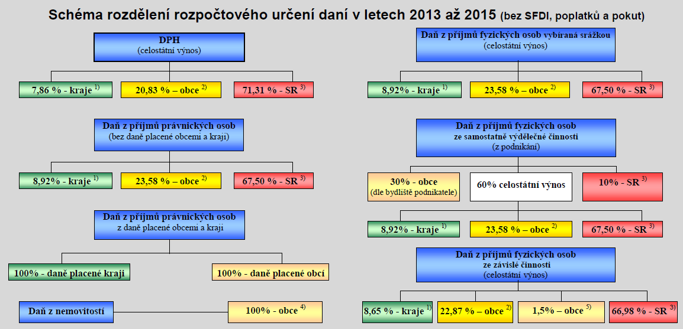
SCHÉMA ROZDĚLENÍ ROZPOČTOVÉHO URČENÍ DANÍ V LETECH 2013 AŽ 2015
Zdroj: Ministerstvo financí České republiky, www.mfcr.cz

Slide 30
DAŇOVÉ PŘÍJMY SAMOSPRÁV

Slide 31
Přehled hospodaření obcí a měst
TITUL VÝDAJE | 2010 | 2011 | 2012
DAŇOVÉ PŘÍJMY (v.č. Prahy 44 mld.) | 142 885 547 920 Kč | 141 901 390 390 Kč | 145 534 554 590 Kč
NEDAŇOVÉ PŘÍJMY | 27 181 948 210 Kč | 28 648 689 060 Kč | 28 790 365 960 Kč
KAPITÁLOVÉ PŘÍJMY | 12 769 005 170 Kč | 8 508 240 210 Kč | 8 742 712 450 Kč
PŘIJATÉ DOTACE | 100 783 645 890 Kč | 89 548 839 450 Kč | 58 003 637 910 Kč
BĚŽNÉ VÝDAJE | -199 301 388 960 Kč | -194 009 164 030 Kč | -167 661 404 060 Kč
KAPITÁLOVÉ VÝDAJE | -87 715 590 310 Kč | -75 785 825 420 Kč | 67 413 752 450 Kč
SALDO CELKEM | -3 396 632 120 Kč | -1 187 830 460 Kč | 5 996 114 520 Kč
ZŮSTATKY NA ÚČTECH | 57 253 616 420 Kč | 55 891 062 230 Kč | 70 159 149 910 Kč
Zdroj 2009, Ministerstvo financí ČR, 2010-2011 ekonomický portál www.regionservis.net

Slide 32
VÝVOJ DAŇOVÉHO VÝNOSU OSTATNÍCH DANÍ
PODÍL STÁTNÍHO ROZPOČTU
TITUL DANĚ | 2009 v Kč | 2010 v Kč | 2011 v Kč
DAŇ DAROVACÍ, DĚDICKÁ A Z PŘEVODU NEMOVITOSTÍ | 8 059 mil. | 7 678 mil. | 11 719 mil.
VÝNOS Z ODVODŮ LOTERIÍ K 31.12.2012 | 1 286,7 mil. Kč
MÁME MOŽNOST SI ZVOLIT KAM BUDEME MÍŘIT
ANALÝZA BĚŽNÝCH VÝDAJŮ ZA ÚČELEM UŠETŘIT PENÍZE A ČAS = EFEKTIVITA
OPTIMALIZACE CELÉHO DAŇOVÉHO SYSTÉMU
ZVÝŠOVÁNÍ DANÍ = VYDÍRÁNÍ PRACUJÍCÍCH
A PODNIKATELŮ = ZTRÁTA MOTIVACE PLATIT
Zdroj: 2012 Ministerstvo financí ČR

Slide 33
SHRNUTÍ PŘÍJMŮ ROZPOČTŮ ÚZEMNÍCH SAMOSPRÁV
Samosprávy jsou dlouhodobě závislé na příjmech ze státního rozpočtu, který hospodaří nezodpovědně!
Daňové příjmy tvoří 60,3 %
příjmů samospráv
NELZE DÁLE DLOUHODOBĚ SPOLÉHAT JEN NA DAŇOVÉ PŘÍJMY (VLÁDA ZRUJNUJE VEŘEJNÉ ROZPOČTY), JE TŘEBA SI HLEDAT JINÉ FINANČNÍ ZDROJE!
Obce si mohou výrazně přilepšit na běžných příjmech, když prosadí změnu RUD a přesunou daň darovací, dědickou a hlavně daň z převodu nemovitostí přímo do rozpočtů samosprávy jako místní daň.

Slide 34
PRO DOBROU NÁLADU JAN WERICH
Jan Werich:
“Mějte dobrou náladu. Dobrá nálada sice vaše problémy nevyřeší, ale naštve tolik lidí kolem, že stojí za to si ji užít“.

Slide 35
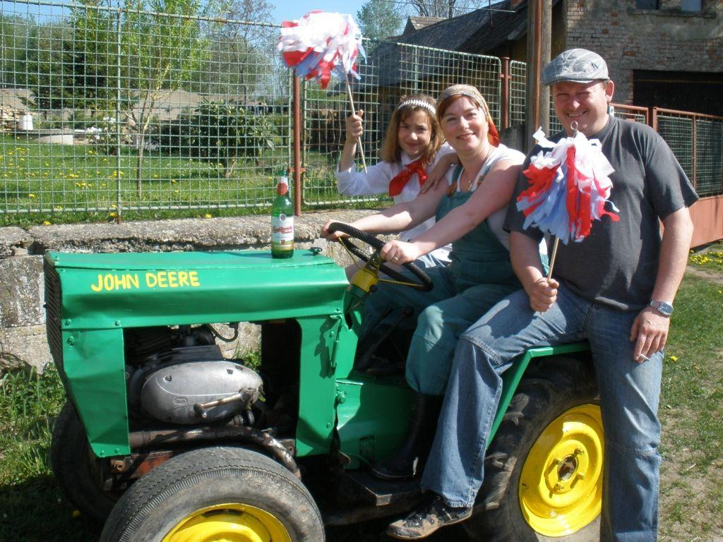
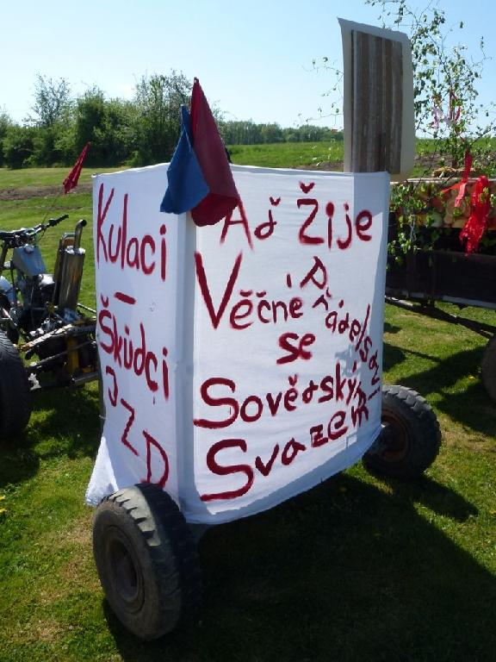
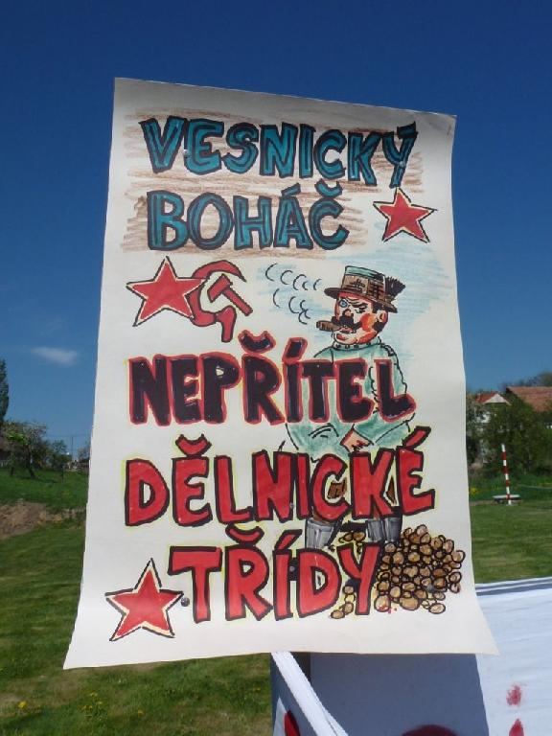
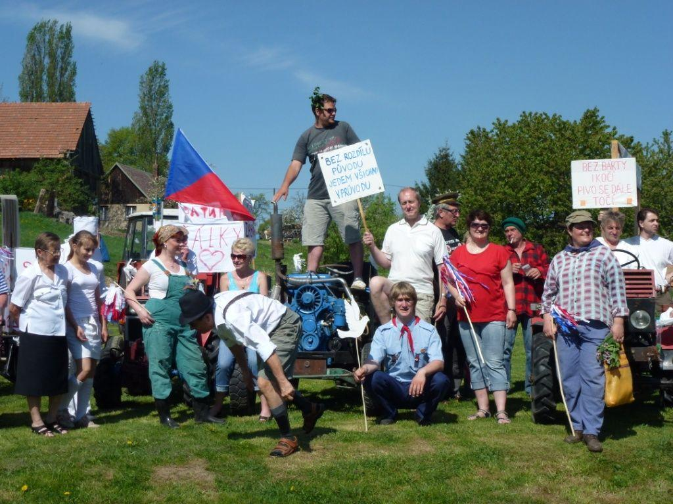
…A JAK TO ŘEŠÍ ČESKÝ NÁROD ?
…např. v obci BAČALKY, 1. MÁJ 2012 s lidmi a alegorickými vozy

Slide 36
ZÁKLADNÍ, VYBRANÁ STATISTIKA
ČESKÉHO HOSPODÁŘSTVÍ
45% Populace je ve věku 20 až 50 let, celkem 4.750.400 osob (od roku 1945 se podíl nezměnil)
20% Populace je ve věku pod 20 let, celkem 2.100.800 osob (rekord byl v roce 1959, i více jak 1 mil. osob více než dnes)
V ČR je 426.000 cizinců s pobytem nad 90 dní (trvalým pak 189.000) to je 6x více než v roce 1993 a 2x více než v roce 2004
(nejvíce Ukrajinci, Slováci, Vietnamci, Poláci). Rusové obsadili Prahu a Karlovy Vary
Za posledních 5 let se zdvojnásobil počet domácností s počítačem a internetem
-------------------------------------------------------------
Spotřeba alkoholu a cigaret výrazně klesá (mírně stoupá spotřeba vína)
Počet nezaměstnaných je dlouhodobě 2x více než bylo do roku 2004 resp. 2005 (vstup ČR do EU)
-------------------------------------------------------------
Počet obviněných a odsouzených je o polovinu méně než bylo do roku 2000

Slide 37
UŽ NIKDY NEZAPOMÍNEJME, ŽE…
Jan Werich:
“…nejvíc se vyplácí, když člověk člověku pomáhá. Nejsladší na světě je poctivý spánek a největším nepřítelem člověka je hloupost.“
Tomáš Garrigue Masaryk:
“Bez osobní odvahy a odpovědnosti nelze dělat politiku opravdovou demokratickou a lidovou“.

Slide 38
MNOHO ZDARU!
Děkuji za pozornost
Lukáš Tesař
tel: 602 387 872
Email: lukas.tesar@regionservis.cz

